Slide 1
XPlatform Connector Activity 사용 가이드
January 3, 2020
RPA 사업팀 / 투비소프트

Slide 2
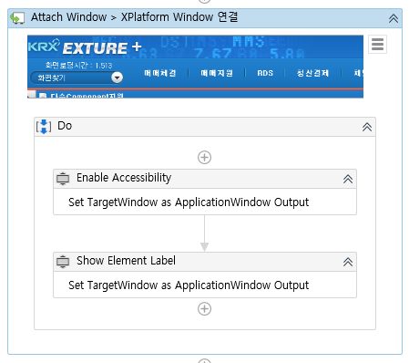
객체인식을 통한 Workflow 개발하기
RPA 개발자가 Workflow 개발시 절차로 객체 인식 및 Label을 생성한다.
Attach Window 액티비티 : Xplatform Window 연결, Output 변수인 Application Window 변수 할당
Enable Accessibility 액티비티 : XPlatform 인스턴스에 Accessibility 기능을 ON 시킨다. 매개변수는 Attach Window 에서 연결된 Application Window를 넘겨준다.
인스턴스에 1회만 수행하면 된다.
Show Element Label 액티비티 : 현재 화면에 대해서 객체의 이름에 해당하는 Label을 자동 생성한다. 매개변수는 Attach Window 에서 연결된 Application Window를 넘겨준다.
화면마다 호출해야 하며, UI Explorer에 name이 보이지 않는 경우 호출해준다.

Slide 3
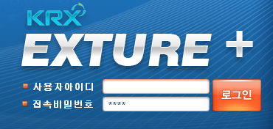
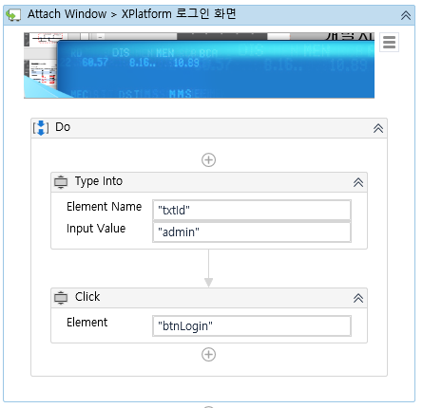
Type Into 와 Click 사용하기
절차
Attach Window 로 해당 Window 연결
UI Explorer 에서 사용자ID 입력 객체 Label 확인
UI Explorer 에서 로그인 버튼 객체 Label 확인
XPlatform Type Into 및 Click 액티비티 사용
Click 적용 가능 객체: Button 및 Tab
Type Into 적용 가능 객체 : Edit, MaskEdit, Calendar,
TextArea, Combo, Radio

Slide 4
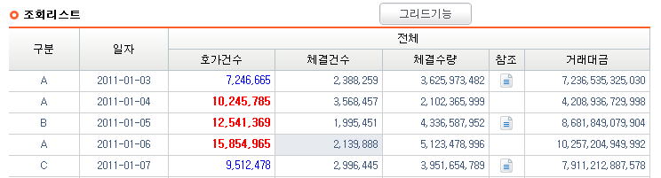

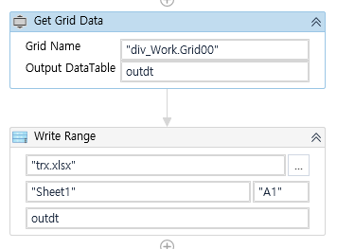
Get Grid Data 사용하기
Grid 화면 및 Grid 객체에 대한 Selector 정보
Grid Data 는 DataTable 형태로 추출되며, 화면에 출력되는 Header 정보정보는 포함되지 않음, 단 임의의 헤더가 포함됨.
DataTable의 Column 정보와 화면에 보이는 Column 정보를 확인 후 사용 이 필요함.

Slide 5
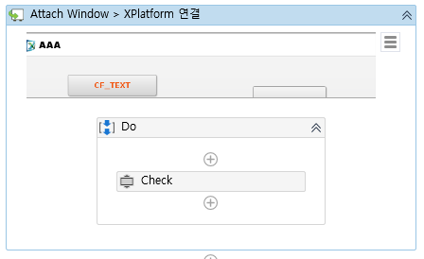
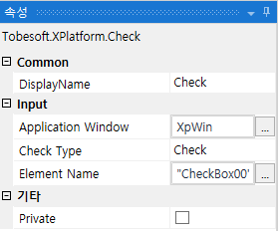
Check 사용하기
Check 객체에 대해서 Check Type ( Check, Uncheck, Toggle) 3가지 제공

Slide 6
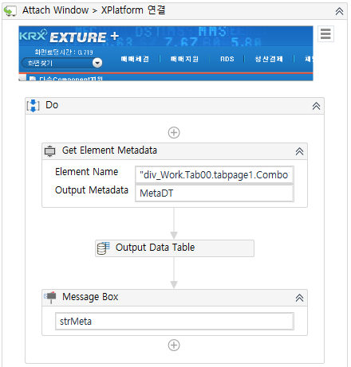

Get Element Meta 사용하기
Get Element Meta는 Combo, Radio, Check 객체의 상태를 가져올 수 있다.
결과값은 Code, Value 2개의 컬럼을 가지는 DataTable 형태로 전달된다.
Combo, Radio 객체에 값을 지정 할때는 Type Into 액티비티를 사용하며 매개변수는 Value 값을 사용한다.

Slide 7
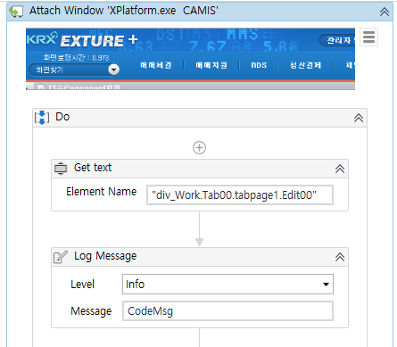
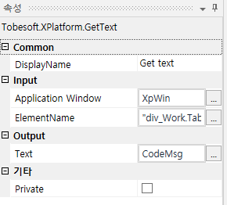
Get Text 사용하기
Get Text는 해당 Element에서 보여주는 텍스트 정보를 가져올 수 있습니다. UiExplorer에서 Value에 해당하는 값을 가져옵니다.

Slide 8
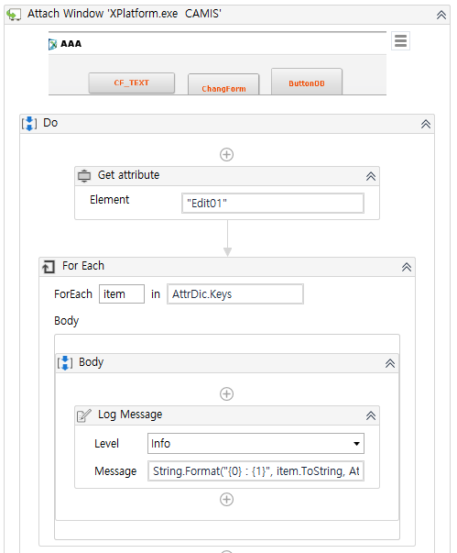
Get Attribute 사용하기
Get Attribute는 해당 Element의 속성 값을 가져옵니다.
결과는 Dictionary 이며, key는 string value 는 object 타입입니다.
기본적으로 제공되는 항목은
Type : 객체의 Type의 Xplatform 에서 정의된 type 입니다.
Name : 객체의 이름입니다. Get Attribute를 호출할때 넘겨주는 Element Name과 동일합니다.
Value : 객체의 값으로 화면에 출력되는 값입니다. Element의 상태에 따라 화면에 출력되지는 않으나 XPlatform 의 Value에 해당하는 정보입니다.
Visible: 화면에 출력여부를 알려줍니다. Bool 타입이며 true시 화면에서 보이고 false인 경우 보이지 않는다는 의미입니다.
X : 정수형이며, 객체의 좌상단의 x축 입니다.
Y: 정수형이며, 객체의 좌상단의 y축 좌표입니다.
W: 정수형이며, 객체의 너비(width)입니다.
H: 정수형이며, 객체의 높이(height) 입니다.
X,Y 좌표는 모니터 기준 좌표가 아니라 XPlatform 윈도우 기준 상대 좌표입니다.

Slide 9
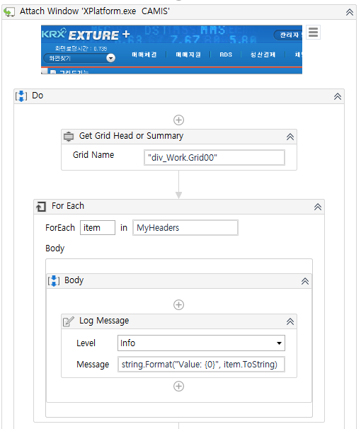
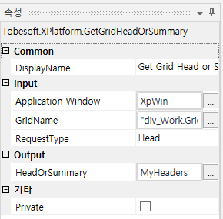
Get Grid Head or Summary 사용하기
Get Grid Head Or Summary는 Grid의 Head 혹은 Summary를 추출할 수 있습니다.
RequestType 속성에서 Head 혹은 Summary를 선택하시면 됩니다.
결과값은 String [] 입니다.

Slide 10
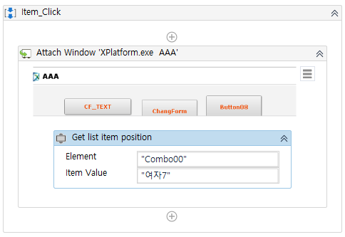
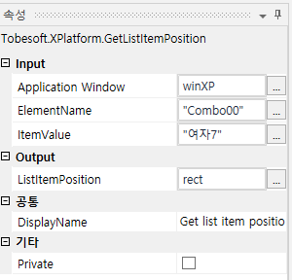
Get List Item Position사용하기
Get List Item Position은 Combo, ListBox, Radio 컴포넌트의
입력된 Item Value의 좌표를 구할 수 있습니다.
Element : 대상 컴포넌트의 컴포넌트명을 입력합니다.
Item Value: 좌표를 구할 Item의 Value값을 입력합니다.
ListItemPosition : 결과 값은 Rect(X,Y,W,H) 좌표입니다.

Slide 11
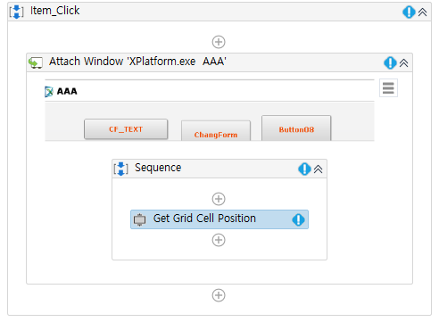
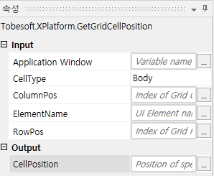
Get Grid Cell Position사용하기
Get Grid Cell Position은 XPLATFORM 어플리케이션의 Active된
Form의 지정된 Grid의 Row, Column에 해당되는 Cell의 좌표를 가져온다.
ColumnPos: Grid Column의 index
ElementName:대상 컴포넌트명
RowPos:Grid Row의 index
CellPosition:결과 값은 Rect(X,Y,W,H) 좌표입니다.

Slide 12
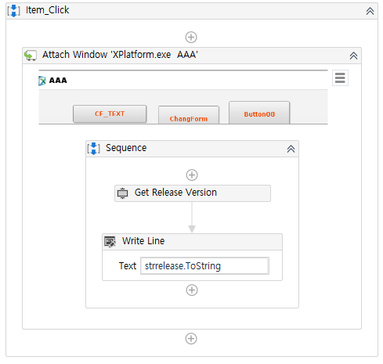
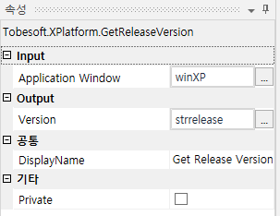
Get Release Version사용하기
XPLATFORM Connector의 버전 및 빌드일자, 라이선스 일자를 리턴합니다.
Output : Connector 버전,빌드일자,라이선스 일자

Slide 13
Connector Library 사용하기

Slide 14
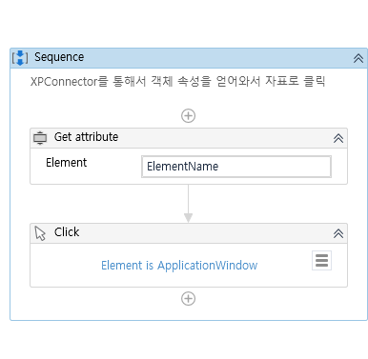
Xplatform Library – Xplatform Connector 액티비티와 UiPath UIAutomation Activity를 조합해서 사용하도록 구성됨
XP Click Activity
XPlatform Connector를 이용해서 객체의 좌표정보를 획득 후 UiPath Click Activity로 해당 항목 클릭
이 경우 SendWindowMessage 와 Simulate Click을 사용하지 않기 때문에 Foreground 수행만 가능

Slide 15
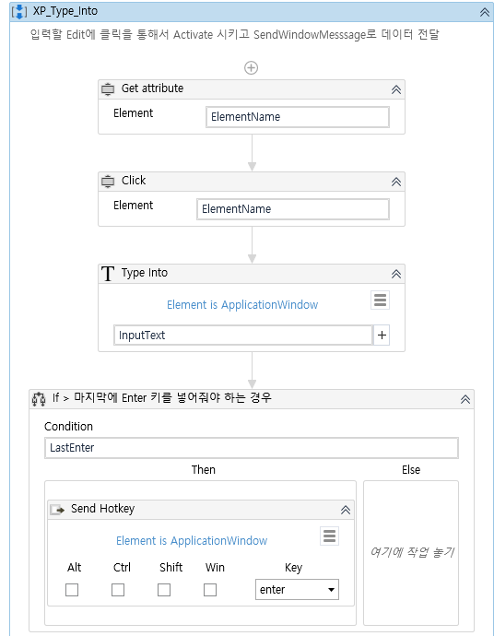
XPlatform Library – XP Type Into 액티비티
XPlatform Connector를 이용해서객체에 Focus를 준다음에 UiPath Type Into 액티비티의 SendWindowMessage 기법으로 이벤트 전달
데이터 입력 후 이벤트가 있는 경우 Enter키를 선택적으로 넣어줄 수 있음

Slide 16
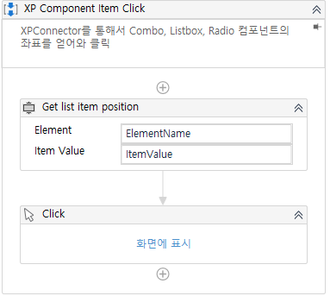
XPlatform Library – XP Component Item Click 액티비티
XPlatform Connector를 통해서 Combo, ListBox, Radio 컴포넌트의 지정된 Item의 좌표를 얻어와 해당 Item을 클릭합니다.
Input
Element: 컴포넌트명
Item Value: 선택할 Item 값
※ 주의
Combo의 경우는 onitemchanged event 가 발생하지 않습니다.

Slide 17
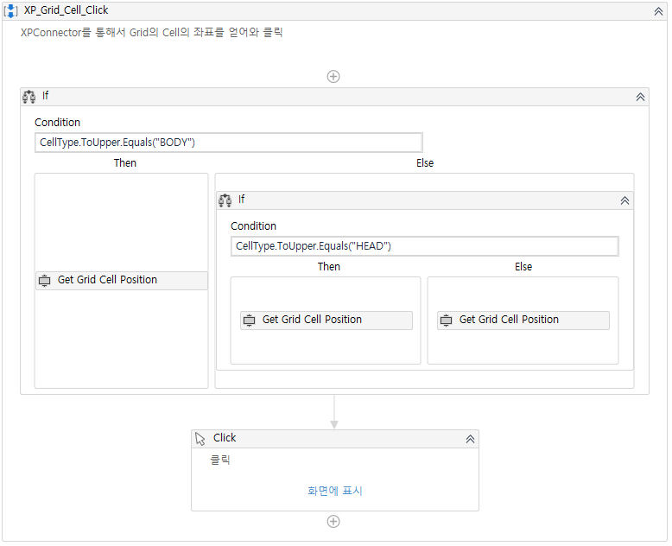
XPlatform Library – XP Grid Cell Click 액티비티
XPlatform Connector를 통해서 지정된 Grid Cell의 좌표를 얻어와 해당 Cell을 클릭합니다.
Input
CellType: Head, Body, Summary
ColumnPos : Column Index
ElementName : 컴포넌트명
RowPos : Row index

Slide 18
XPlatform Library – XP Grid Cell Double Click 액티비티
XPlatform Connector를 통해서 Grid Cell의 좌표를 얻어와
해당 Cell을 더블 클릭합니다.
Input
CellType: Head, Body, Summary
ColumnPos : Column Index
ElementName : 컴포넌트명
RowPos : Row index

